Slide 1


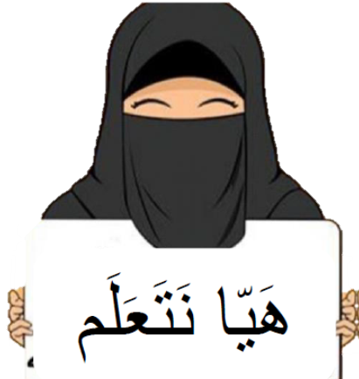
كتابة قصة
الكتابة
24 يناير 2021
11 جماد الآخر 1442هـ

Slide 2


Slide 3
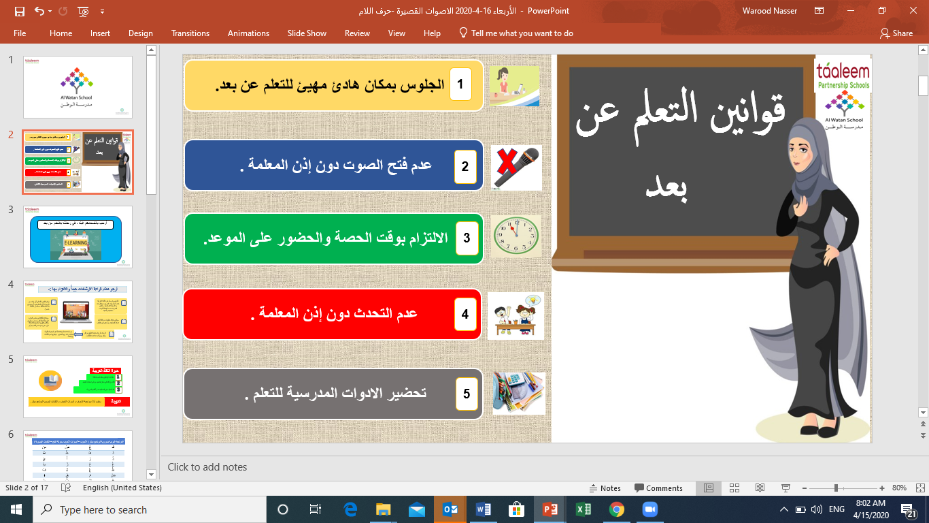
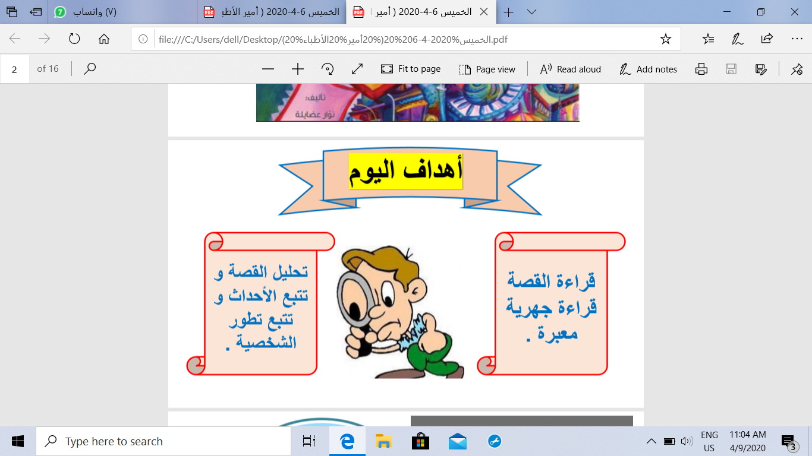

Slide 4


Slide 5
كتابة القصة .

Slide 6




*أهْداف درِس الْيَوْم:
خريطة الْحِصَّة
التَّرحيب
التاريخ+ القوانين
السَّطر الْإملائي
الْعِنوان +الْأهداف
التَّهيئة الْحافِزة
عِرْض الذَّرس
الْأَنْشِطة
التَّغْذِية الرّاجِعة
هَل حققنا الأَهْداف
عبر عن شعورك
التَّواصل
*ماذا سَنَتَعَلَّم الْيَوْم:
* سَنَتَعّلَّم كَيَف نَكْتُب قصة قَصيرة.
* ينشئُ نُصوصًا مَقْروءَةً * يكتب فقرةً مضمنًا إياها جُمْلَةً رئيسية، تفاصيل داعمة، وخاتمة..

Slide 7

نواتج التعلم
1 ـ يكتب المتعلم قصة قصيرة من خلال الصور البسيطة واللَّوحات المصورة .
2 ـ يراجع المتعلم ما يكتبه لتحسين مستوى الكتابة مستخدما علامات الترقيم .

Slide 8

كتابة القصة
مرحلة قبل الكتابة
مرحلة الكتابة
مرحلة ما بعد الكتابة

Slide 9
مرحلة ما بعد الكتابة
مرحلة قبل الكتابة
تحديد الفكرة العامة
تحديد الأفكار الفرعية
1- المراجعة
2- التدقيق الإملائي والنحوي وعلامات الترقيم
مرحلة الكتابة
1-كتابة مسودة
2- جملة مفتاحية مع إضافة جمل داعمة

Slide 17
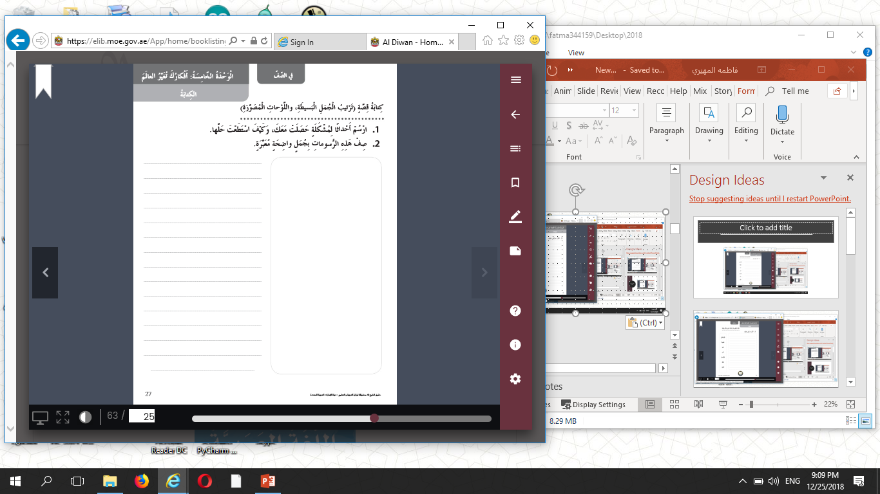

Slide 18
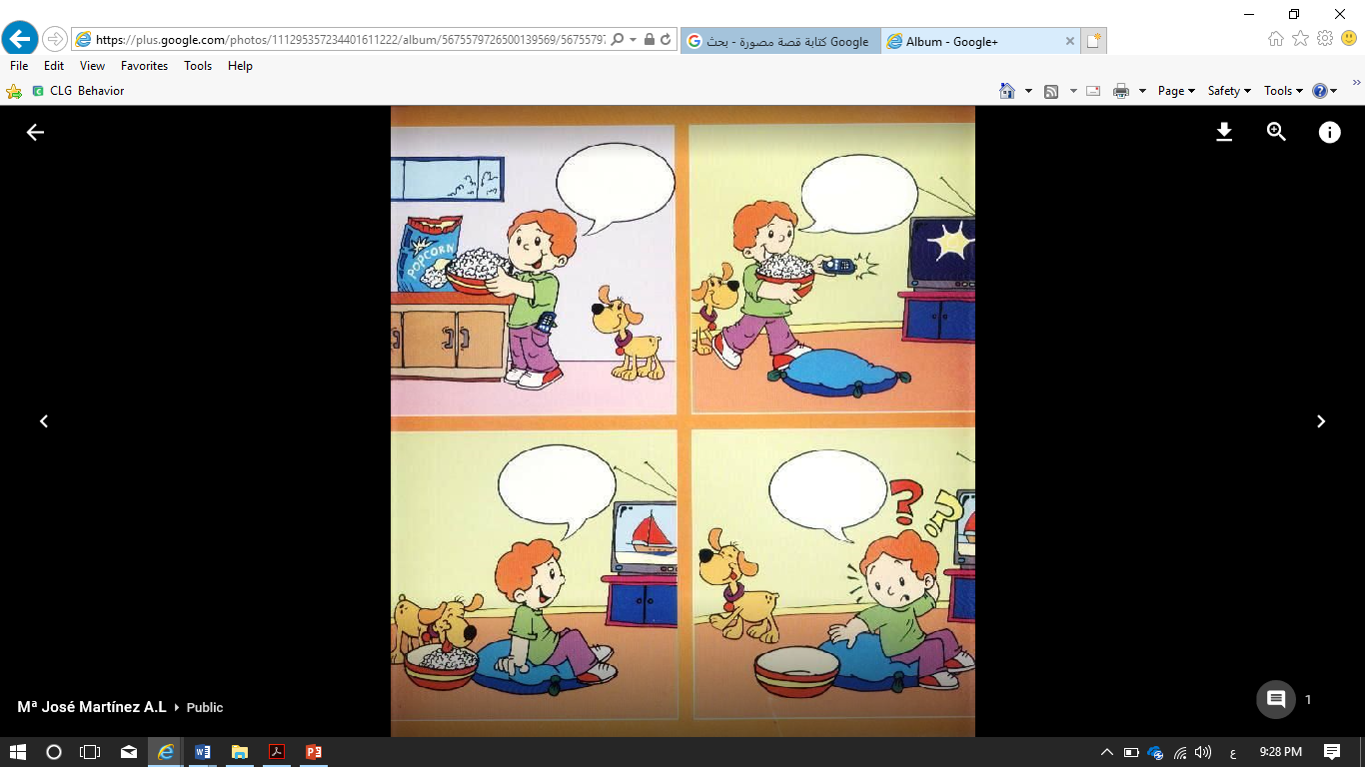
كتابة قصة

Slide 19
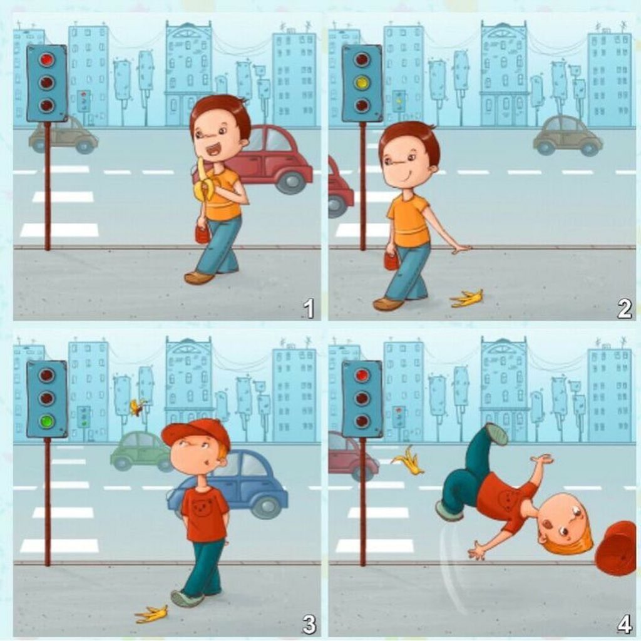
كتابة قصة
أرتب و أكتب أحداث القصة ،ثم أكتبها كفقرة
....................................
....................................
عناصر القصة ( الزمان- المكان – الشخصيات – مشكلة وحلها)
....................................
.....................................................................................................................................................................................................................................................................................................................................
....................................

Slide 20
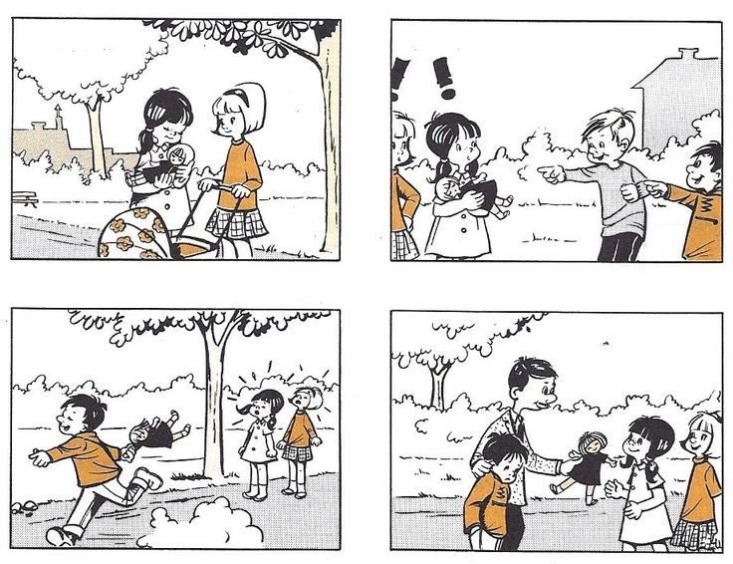
كتابة قصة
عناصر القصة ( الزمان- المكان – الشخصيات – مشكلة وحلها)

Slide 21
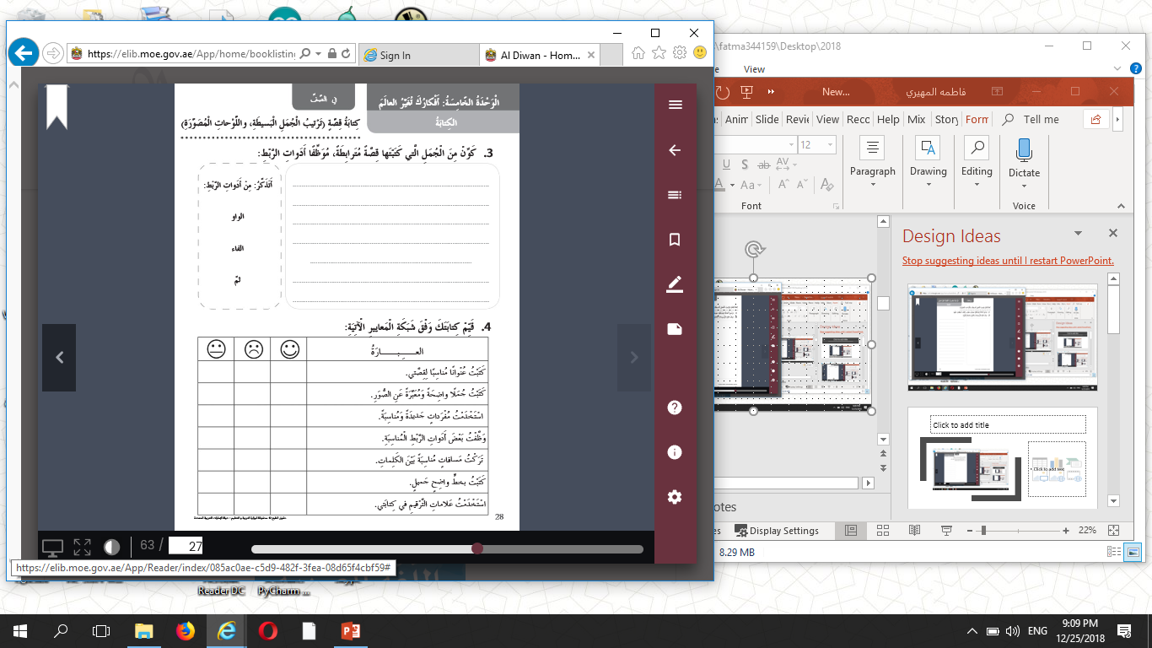

Slide 22
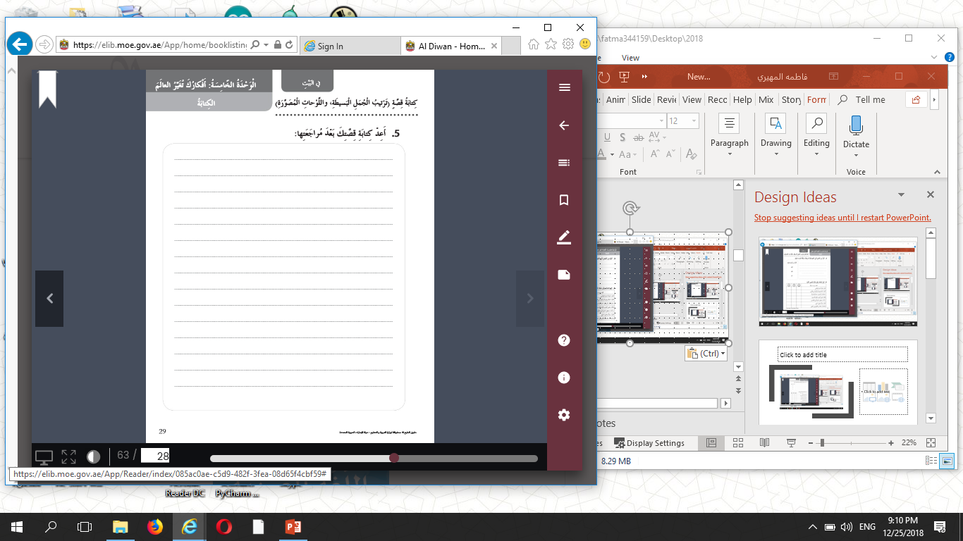

Slide 23


بطاقة الخروج
اضغط على الرابط ، واختبر معلوماتك ..
https://wordwall.net/ar/resource/1925922

Slide 24


Slide 25

خريطة الْحِصَّة
التَّرحيب
التاريخ+ القوانين
السَّطر الْإملائي
الْعِنوان +الْأهداف
التَّهيئة الْحافِزة
عِرْض الذَّرس
الْأَنْشِطة
التَّغْذِية الرّاجِعة
هَل حققنا الأَهْداف
عبر عن شعورك
التَّواصل
* هَل حَقَقّنا أهْداف درِس الْيَوْم:
* هَل تَعَلَّمنا كَيَف نَكْتُب قصة
يا مُبدعين ؟
* ينشئُ نُصوصًا مَقْروءَةً * يكتب فقرةً مضمنًا إياها جُمْلَةً رئيسية، تفاصيل داعمة، وخاتمة.

Slide 26

خريطة الْحِصَّة
التَّرحيب
التاريخ+ القوانين
السَّطر الْإملائي
الْعِنوان +الْأهداف
التَّهيئة الْحافِزة
عِرْض الذَّرس
الْأَنْشِطة
التَّغْذِية الرّاجِعة
هَل حققنا الأَهْداف
عبر عن شعورك
التَّواصل
*عَبِّر عَنْ شُعورَك يا بَطَل:

Slide 27

شُكراً لكم

